Slide 1
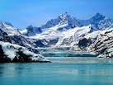
Внутренний покой

Slide 2
план
1. Где найти покой?
2. Природа ума
3. Разум (интеллект)
4. Каковы способы достижения покоя?
5. Творческая деятельность

Slide 3
Люди думают, что получают радость и удовлетворение от вещей этого мира, но эта радость лишь крошечное отражение той безграничной радости, которая скрыта в них самих.
Радость и покой не есть неотъемлемая часть вещей этого мира
Радость и покой это наша истинная внутренняя природа

Slide 4
Покой

Slide 5
Когда человек осознаёт истину, совершает праведные поступки с любовью, то в его душе расцветают благоуханные цветы ВНУТРЕННЕГО ПОКОЯ

Slide 6
Духовный уровень ______________________________________________________________________
интуиция, совесть, вдохновение
Уровень различения (Разум, интеллект)
Ментальный уровень (Ум, впечатления)
Эмоциональный уровень (чувства)
Пять органов чувств
Физический уровень

Slide 7
Природа ума
Ум связывают с луной, так как он не имеет собственного света, он получает энергию посредством интеллекта с духовного уровня.
Ум соткан из мыслей желания и беспокойства
Ум не способен отличить хорошее от плохого, правильное от неправильного, поэтому ум необходимо подчинить разуму (уровень различения).
Обязанность ума – контролировать чувства, но если ум повернут к чувствам и телу, то он становится рабом чувств, и приведет человека к страданиям.
Если ум повернут к высшему духовному Я, то он легко может управлять чувствами и приведет человека к счастью.

Slide 8
Природа ума
Ум – это ключ, сердце – замок.
Повернёшь ум к материальному миру, замок сердца закроется, и беспокойства наполнят нашу жизнь.
Повернёшь ум к духовным ценностям, замок сердца откроется, и покой наполнит нашу жизнь.

Slide 9
Природа ума
Мысли, подобно радиоволнам, наполняют атмосферу, присутствуют повсюду и являются очень могущественными.
Поэтому наши мысли должны быть возвышенными и священными
Каждое утро мы приводим в порядок свое тело, так же следует приводить в порядок свои мысли

Slide 10
Уровень различения (разум, интеллект)
То, что аль-Фараби называет высшим разумом, проистекающим от бытия Первопричины.
Разум (интеллект) наделен силой различения между хорошим и плохим, истинным и ложным, вечным и временным.
Различение – это составляющая внутренней мудрости.
Разум (интеллект) есть непосредственная сила истинного «Я», проявляется в человеке как воля.
С помощью разума человек сможет осознать свою истинную природу.
Функция разума (интеллекта) – направлять и контролировать ум.

Slide 11
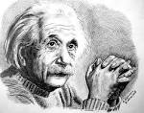
А. эйнштейн
Ум – слуга высшего сознания, это всего лишь инструмент.
Мы создали общество, которое поклоняется слуге и забыло о хозяине

Slide 12
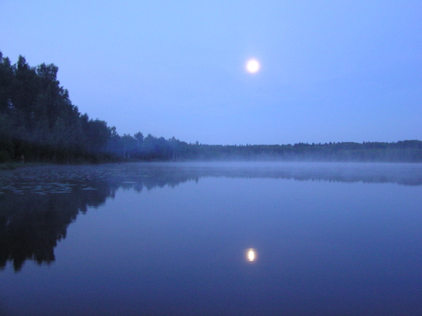

Slide 13
Эмоция подобна волне. Мы не можем подавить эмоцию, но с помощью различения, размышления и наблюдения мы можем уменьшить пик и впадину эмоции.

Slide 14
Различение и размышление
Так ли существенно то, о чем мы волнуемся?
Оттого что я волнуюсь и переживаю, что-то может измениться к лучшему?
Причина всех волнений наши привязанности и антипатии
Окружающий мир – лишь отражение, отзвук, реакция на то, что содержится в нашем уме и чувствах

Slide 15
Лао Цзы
Внешний мир – это отражение внутреннего мира человека
Мир совершенен, несовершенно восприятие человека
«Падает снег…
И каждая снежинка опускается на определенное ей место…»
Изменишься ты – изменится мир вокруг тебя
Не привязывайся к внешнему миру, он преходящ;
привязывайся к вечным ценностям – они неизменны

Slide 16
Различение и размышление
Люди часто переживают потому, что не могут принять происходящие в мире изменения
Всё, от муравья до Вселенной каждую минуту претерпевают изменения. Мироздание постоянно меняется.
Изменения бывают двух видов: внутренние и внешние. Первые видны отчетливо, вторые нелегко распознать

Slide 17
Различение и размышление
Если встретил хорошего человека – учись у него, если встретил плохого – изучай себя
Конфуций

Slide 18
Наблюдайте за …
Словами (придерживайтесь правды, не говорите много, не критикуйте других, говорите с любовью) ИСТИНЕ
Действиями (поступайте по совести, помогайте, не вредите, следуйте законам страны) ДОЛГ
Мыслями (думайте о хорошем, избегайте обиды, гнева, зависти и т.д) ПОКОЮ
Характером (проявляйте свою истинную суть, доброту и счастье) ЛЮБОВЬ
Сердцем (помните свою истинную духовную природу) НЕНАСИЛИЮ

Slide 19
Я хочу покой
Я- эго
Хочу – желания
ПОКОЙ

Slide 20
Будь бдительным и переживай неизбежное с радостью
Когда трудности и потери захлестывают вас, не теряйте присутствия духа и не торопитесь переходить к действиям, спокойно поразмышляйте об этом, постарайтесь найти какие-то простые средства для преодоления проблем, пребывая в атмосфере покоя

Slide 21
Ничего на свете лучше нету
Чем служить Любви, Добру и Свету
Нам дворцов заманчивые своды
Не заменят внутренней свободы
Наше дело – добрые свершенья
Наши мысли – к свету устремленье
Пусть любовь своим священным светом
Наполняет всех людей планеты

